Slide 1
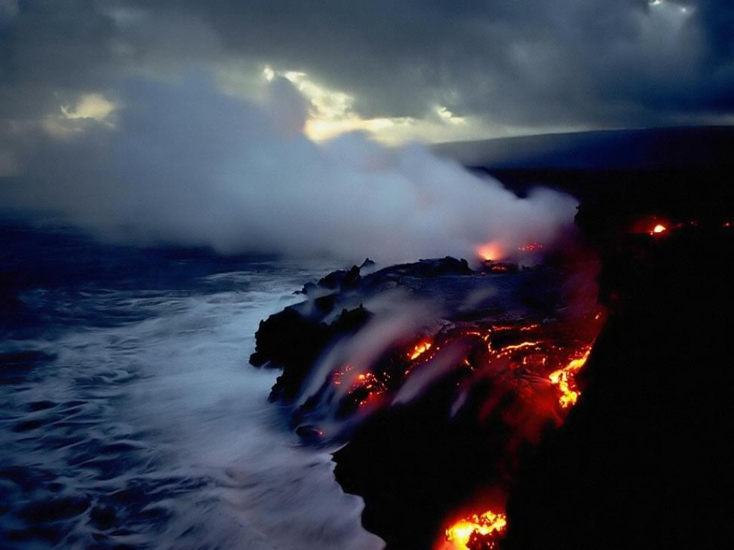
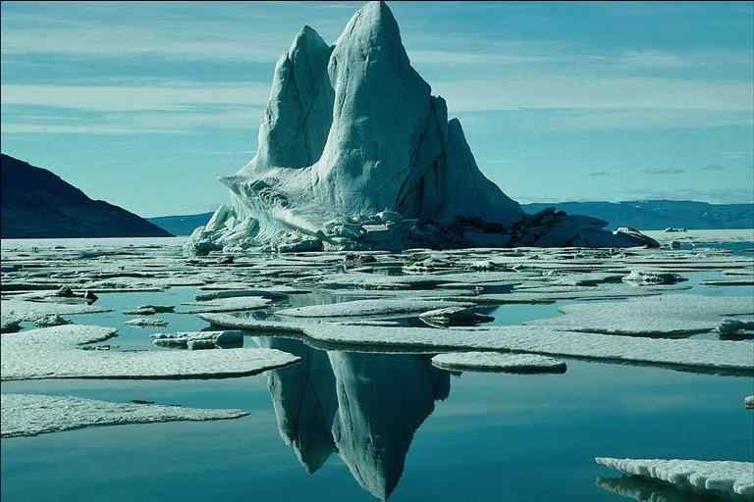
4.3 探究熔化与凝固的特点

Slide 2
1、什么是熔化和凝固

Slide 3
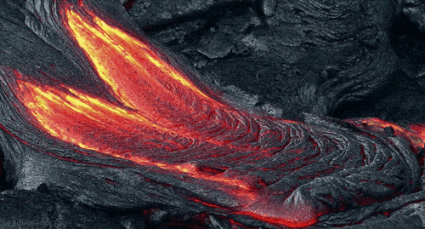
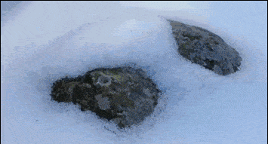
火山爆发
冰雪消融
熔化 —— 物质从固态变成液态的过程。

Slide 4
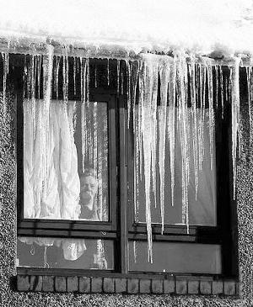
冰凌
凝固 —— 物质从液态变成固态的过程。

Slide 5
2、探究固体熔化时温度的变化规律

Slide 6
熔点 —— 物质熔化时的温度，称为熔点。

Slide 7
提出问题
不同物质在熔化过程中，温度的变化规律相同吗？

Slide 8
猜想与假设
不同物质在熔化过程中，温度可能一直上升。

Slide 9
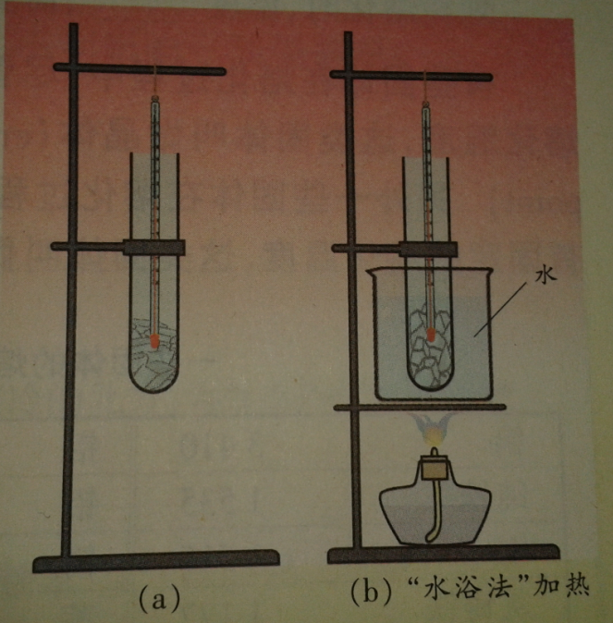
实验设计与制定计划
（1）了解实验装置，如何使用酒精灯和温度计。
水浴法（受热均匀）

Slide 10
物质受热均匀，可减缓物态变化的过程，便于观察。为了使物质受热均匀，我们还有什么办法？

Slide 11
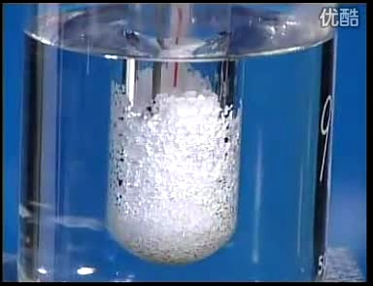
玻璃棒的作用、固体粉末状

Slide 12
进行实验与收集证据
时间/min | 0 | 0.5 | 1 | 1.5 | 2 | 2.5 | 3 | 3.5 | 4 | 4.5 | 5 | 5.5 | 6 | 6.5
温度/⁰C
状态

Slide 13


Slide 14
分析数据
海波熔化图像
石蜡熔化的图像
温度/℃
温度/℃
55
D
70
50
60
B
C
45
50
A
40
0 2 4 6 8 10 12 14
时间/分
40
0 2 4 6 8 10 12 14
时间/分

Slide 15
结论
海波：
熔化时，不断吸热但温度不变，即熔点是固定的。
石蜡：
熔化时，不断吸热但温度不断升高，即熔点是不固定的。

Slide 16
海波熔化的条件
1、达到熔点；2、不断吸热。

Slide 17
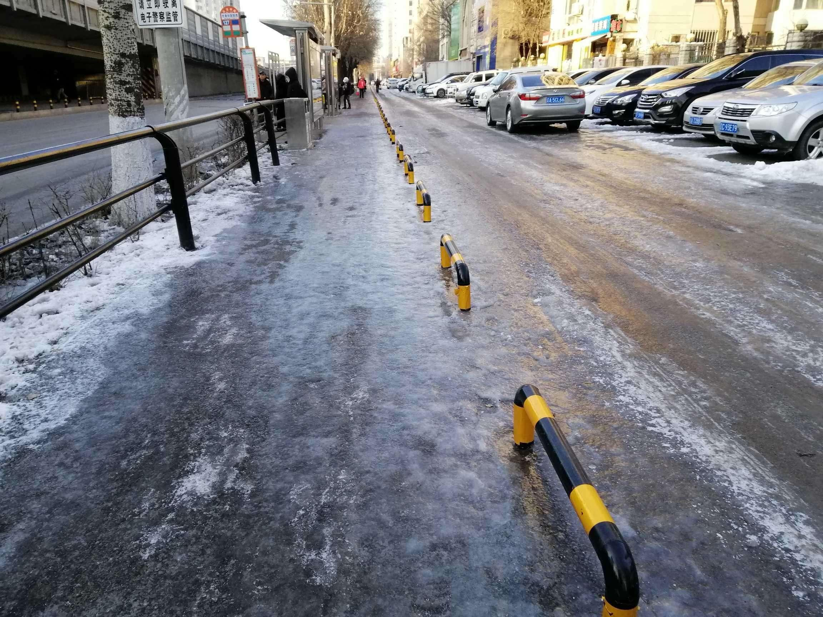
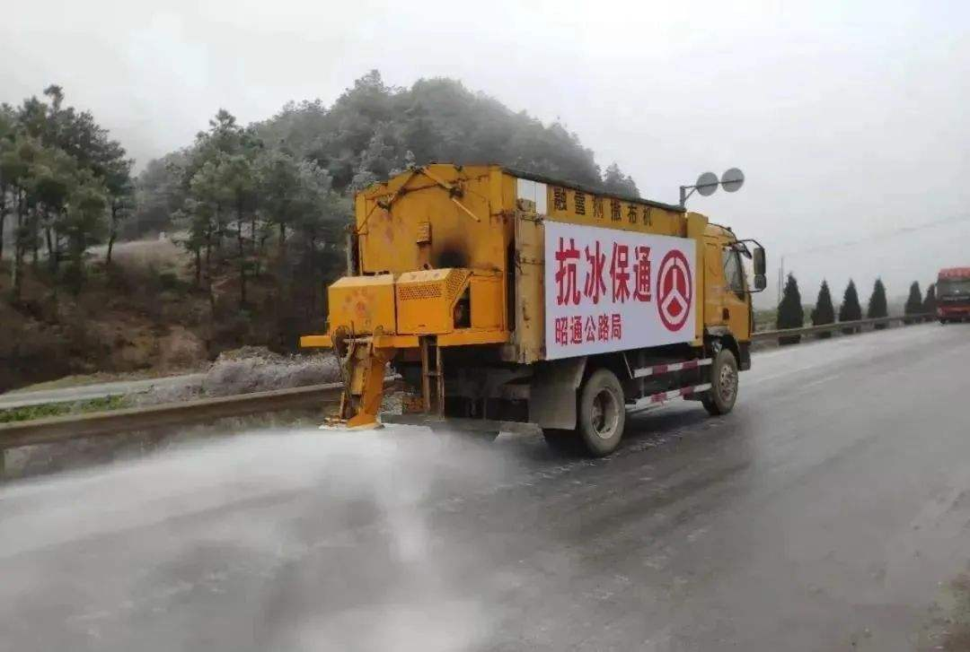
冬天，路面结冰，为什么加入“融雪剂”就可以除冰？

Slide 18
冰雪有固定的熔点，融雪剂其实一种盐，它之所以可以使冰雪熔化，是因为融雪剂可以降低冰雪的熔点。

Slide 19




课堂过招
1、如图4-6所示，烧杯中装的是冰水混合物试管中装的是-5°C的冰，它们与外界不发生热交换，那么试管中的冰是否会升温到0°C，试管中的冰是否会熔化？

Slide 20
3、液体凝固时温度的变化规律

Slide 21
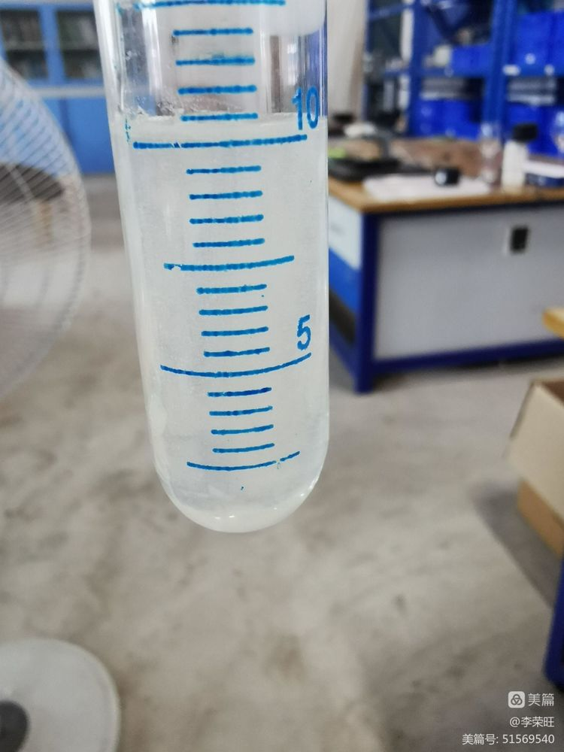
液态海波放热降温，温度降低到一定的温度时开始凝固，凝固过程中，继续放热，温度保持不变。
t/℃
t/min
海波在凝固过程中

Slide 22
结论
1、海波凝固时，温度也保持不变；
2、凝固时不变的温度称为凝固点。

Slide 23
海波凝固的条件
1、达到凝固点；2、不断放热。

Slide 24
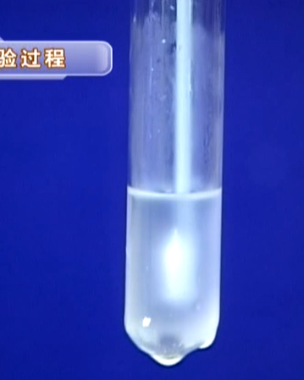
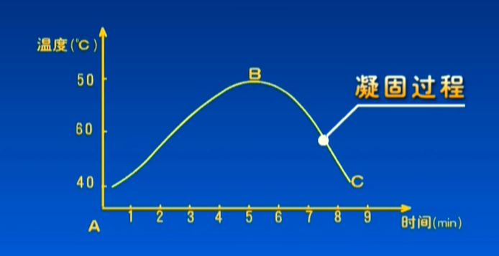
液态石蜡放热降温，温度降低到一定的温度时开始凝固，凝固过程中，继续放热，温度一直下降。
石蜡在凝固过程中

Slide 25
4、熔化吸热、凝固放热

Slide 26
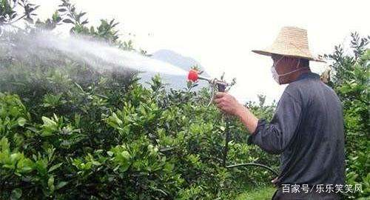
深秋，果农经常在傍晚给果树喷水，你能解释其中的物理道理吗？

Slide 27
5、晶体与非晶体

Slide 28
固体分为晶体和非晶体。
晶体有固定的熔点，非晶体没有。

Slide 29
有固定熔点的固体。
晶 体
固 体的分类
晶体熔化的条件：吸热，达到熔点
常见的晶体：海波、冰、食盐、奈、石英、各种金属等
没有固定熔点的固体。
非晶体
非晶体熔化的条件：吸热
常见的非晶体：蜂蜡、松香、沥青、玻璃等

Slide 30
在1.01×10⁵Pa大气压下一些物质的熔点（凝固点）
钨 3410
银 962
奈 80
固态酒精 -117
钢 1515
铝 660
海波 48
固态氮 -210
铜 1083
铅 328
冰 0
固态氧 -218
金 1064
锡 232
固态水银 -38.3
固态氢 -259
讨论：能否用铝制的容器熔化铜或锡？
在南极考察站能使用水银温度计测量气温吗？
（南极最低气温-94.3℃）

Slide 31
课堂过招
1、在北方的冬天，汽车驾驶员常用水和酒精的混合物作为汽车冷却系统中的冷却夜，这是因为这种液体具有（ ）
Ａ.较高的沸点 Ｂ.较低的凝固点
Ｃ.吸热性好 Ｄ.燃烧性好

Slide 32

学习，永远不晚。

